Slide 1
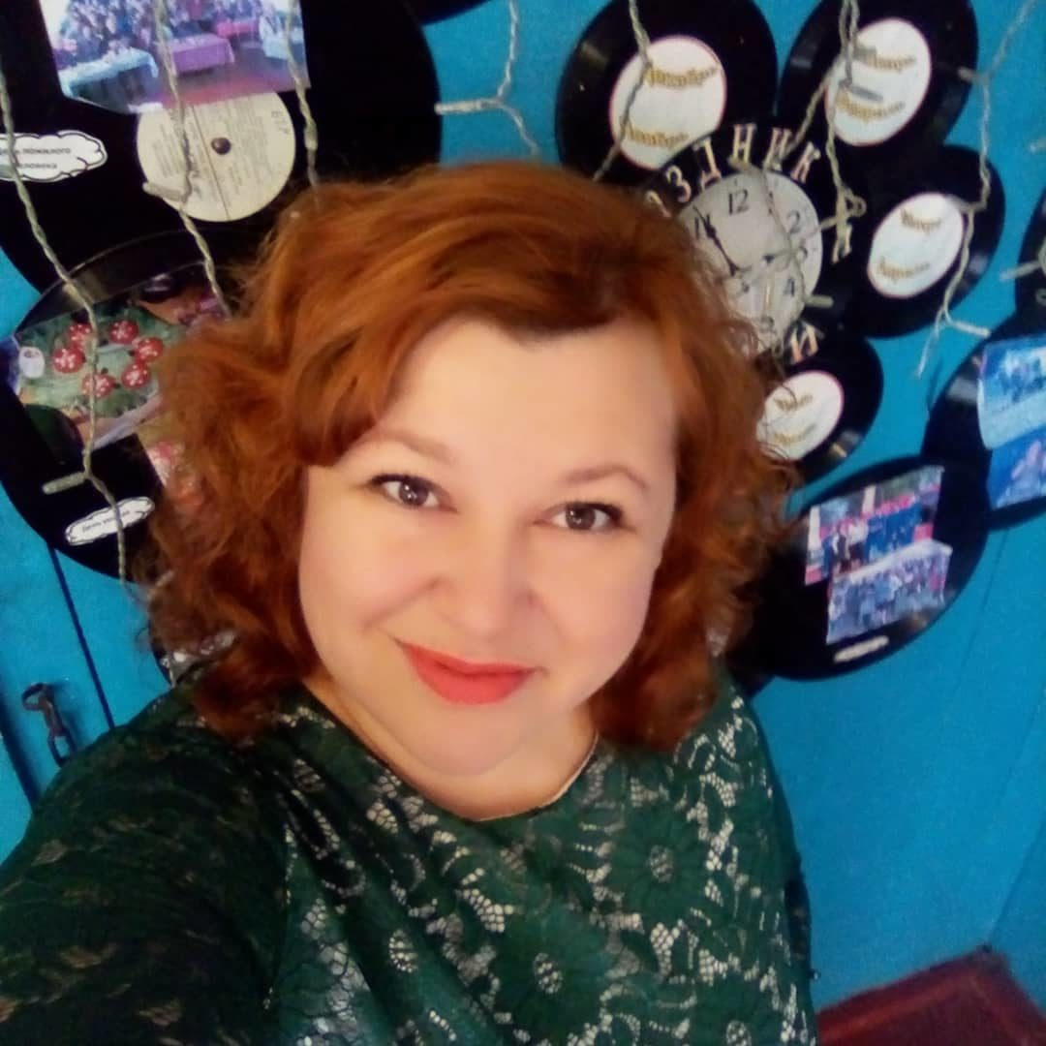
Портфолио воспитателя
разновозрастной группы
МКДОУ «Детский сад «Гнездышко» с. Коробейниково
Белоусовой Анжелики Владимировны

Slide 2
СОДЕРЖАНИЕ: Раздел 1: Общие сведения о педагоге Раздел 2: Награды и достижения педагога Раздел 3: Награды и достижения воспитанников Раздел 4: Обобщение и распространение педагогического опыта Раздел 5: Результаты педагогической деятельности Раздел 6: Общественная деятельность

Slide 3
«Духовная жизнь ребенка полноценна лишь тогда, когда он живет в мире игры, сказки, музыки, фантазии, творчества. Без этого он - засушенный цветок» В.А. Сухомлинский

Slide 4
Раздел 1: общие сведения о педагоге

Slide 5
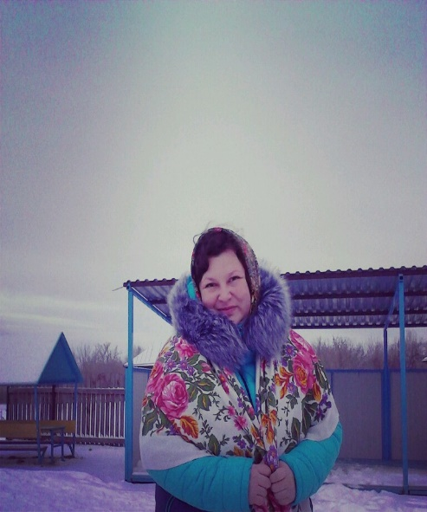
Белоусова Анжелика Владимировна 18 июня 1986 года рождения Воспитатель первой квалификационной категории Трудовой стаж работы в должности «Воспитатель»: 6 лет

Slide 6
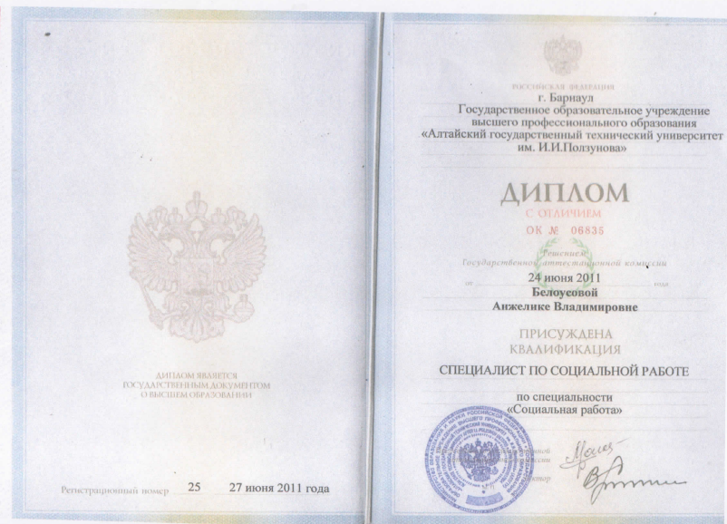
.
Образование
В 2011 году окончила АлтГТУ им. И.И. Ползунова по специальности «Социальная работа»

Slide 7
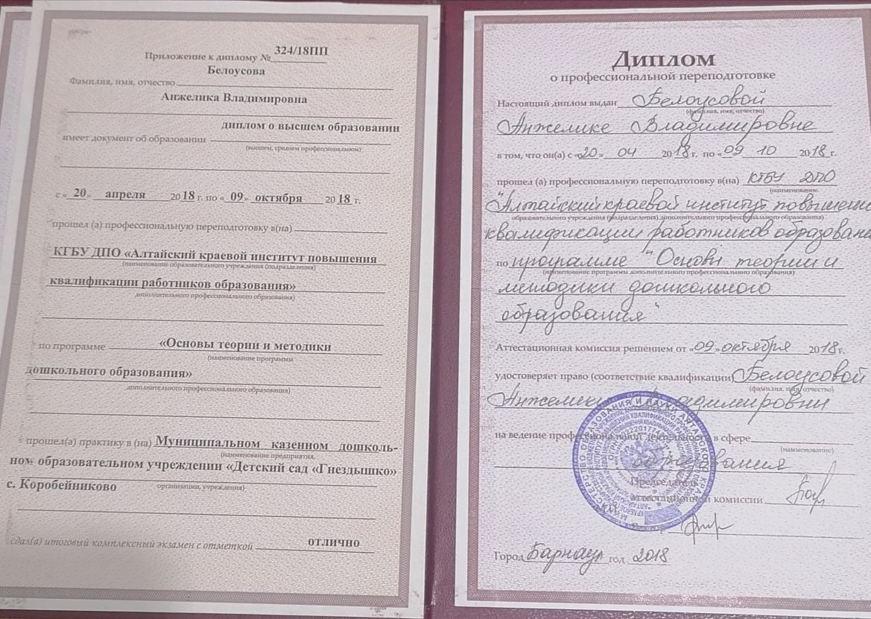
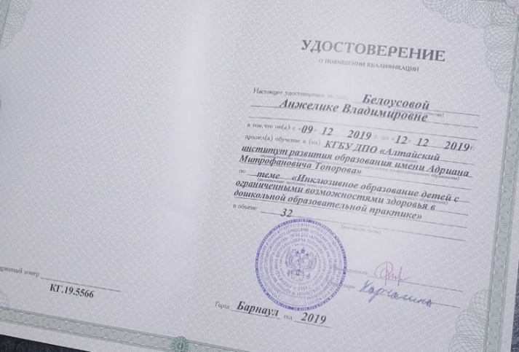
В 2018 году прошла обучение на курсах профессиональной переподготовки по программе «Основы теории и методики дошкольного образования
2019г – курсы повышения квалификации по теме «Инклюзивное образование детей с ограниченными возможностями здоровья в дошкольной образовательной практике»

Slide 8
Раздел 2: награды и достижения педагога

Slide 9
Май 2018г. – Благодарность за подготовку и проведение муниципального этапа краевого конкурса «Пожарная ярмарка – 2018» Октябрь 2018г. - Благодарственное письмо Администрации Усть-Пристанского района за добросовестный труд Апрель 2019г. –Диплом за 2 место в районном конкурсе «Воспитать человека – 2019» Апрель 2021г. – Благодарственное письмо за активное участие в районном конкурсе «Воспитать человека – 2021»

Slide 10
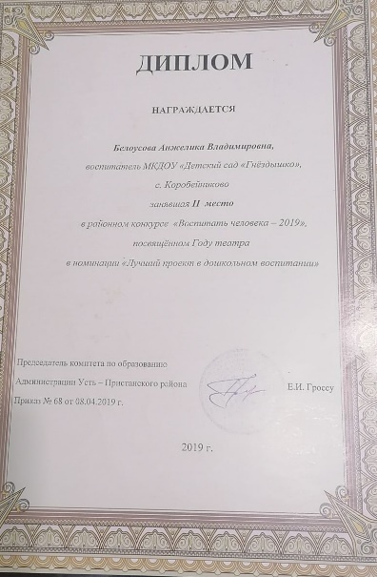
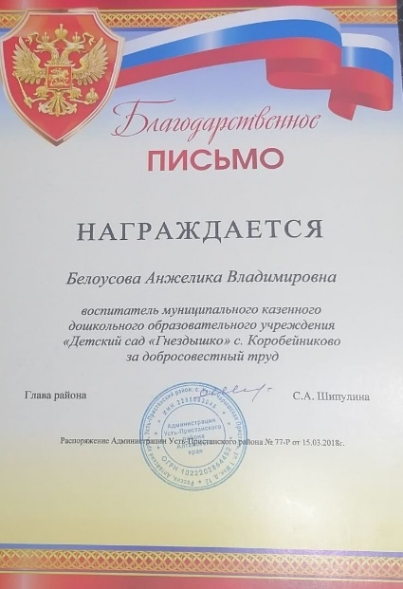
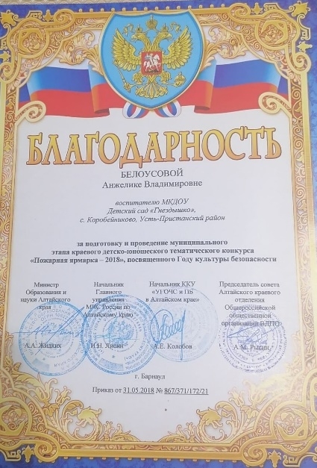
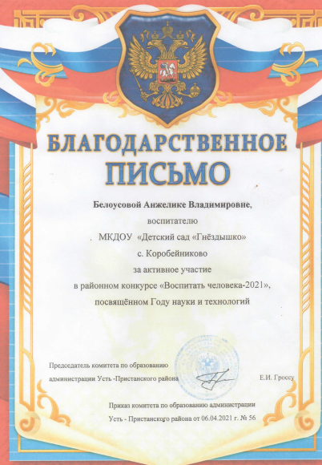
.

Slide 11
Раздел 3: награды и достижения воспитанников

Slide 12
Январь 2017г – 2 место в районном конкурсе «Рождественская звезда» Май 2017г. – 2 место в районном конкурсе «За волшебной дверью творчества» Апрель 2019г. – 1 место в районном конкурсе «За волшебной дверью творчества» Апрель 2019г. – 3 место в районном конкурсе «За волшебной дверью творчества» Апрель 2021г. – 1 место в районном конкурсе «За волшебной дверью творчества» Апрель2021г. – 3 место в районном конкурсе «За волшебной дверью творчества» Январь 2023г – 2 место в районном конкурсе «Рождественская звезда»

Slide 13
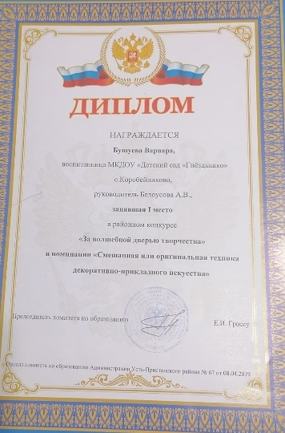
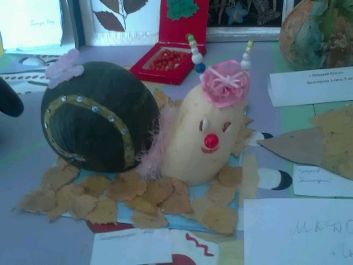
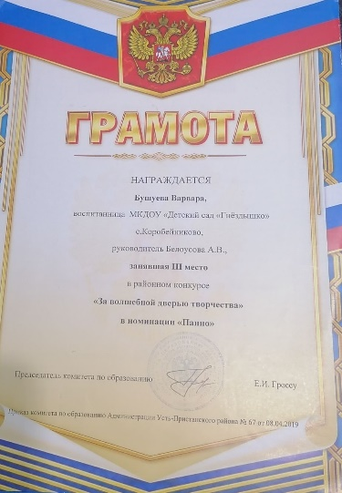
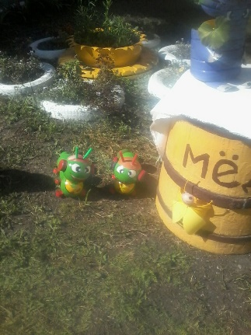
.

Slide 14
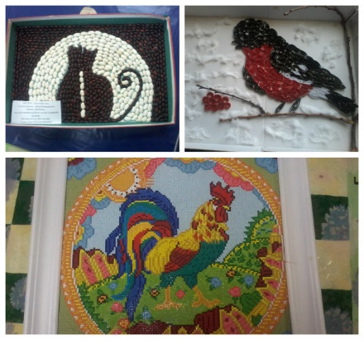
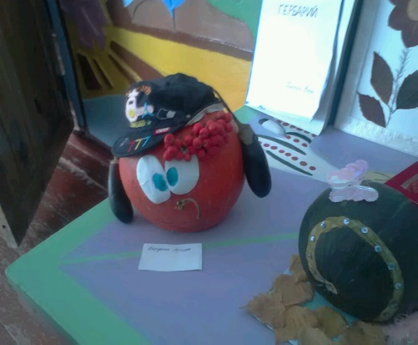
.

Slide 15
Раздел 4: обобщение и распространение педагогического опыта

Slide 16
Транслирование педагогического опыта на уровне ДОУ 2021-2023гг
1. Проект по работе с родителями «Безопасность наших детей»
2. Консультация для педагогов «Экспериментирование – как современный метод развития дошкольников»
3. Презентация проекта «Вода-водичка»
4. Мастер-класс для родителей «Давайте вместе поиграем» +консультация «В какие игры можно поиграть по дороге домой?»
5. Мастер-класс для педагогов «Математический театр»

Slide 17
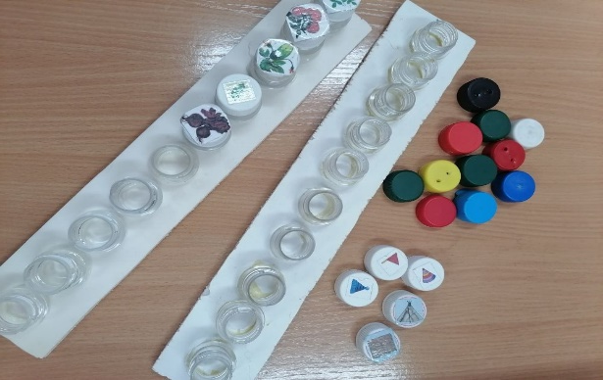
Транслирование педагогического опыта на муниципальном уровне 2021-2023гг
Выступление на МО из опыта работы «Развитие любознательности и познавательной активности дошкольников в процессе образовательной деятельности»
Мастер-класс для педагогов «Волшебная крышечка»
Деловая квест-игра с элементами геокешинга для педагогов «На поиски приключений»

Slide 18
Раздел 5: Результаты педагогической деятельности

Slide 19
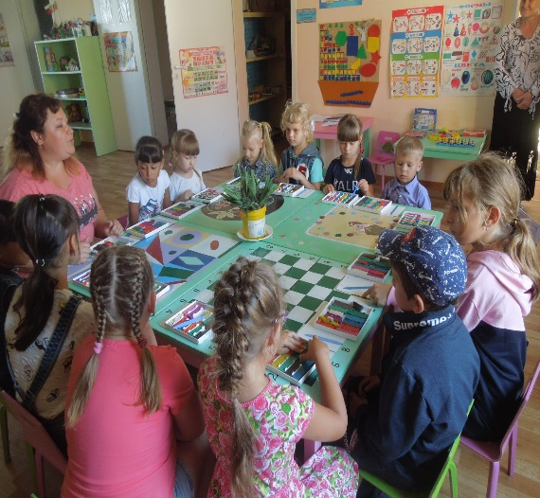
Моя педагогическая деятельность осуществляется в соответствии с ФГОС. Методическая база полностью соответствует ФГОС
Личный вклад в методическую базу ДОУ
Участие в разработке «Основной образовательной программы «МКДОУ «Детский сад «Гнездышко»
Разработка и реализация рабочей программы воспитателя
Разработка и реализация парциальной программы «Родные просторы»

Slide 20
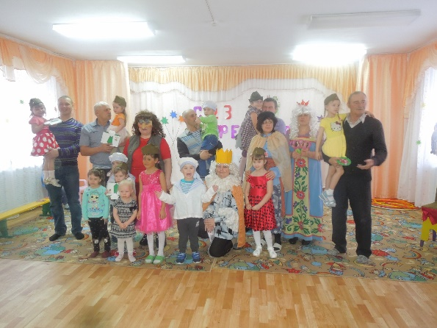
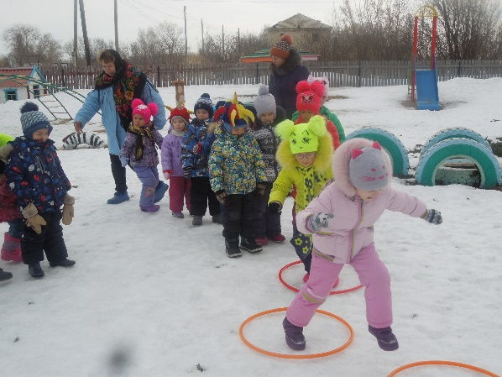
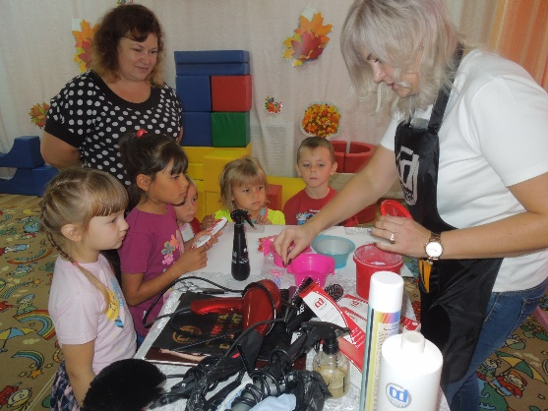
В своей работе успешно использую: -здоровьесберегающие технологии - ИКТ -ТРИЗ -игровые технологии -технологию проектной деятельности

Slide 21
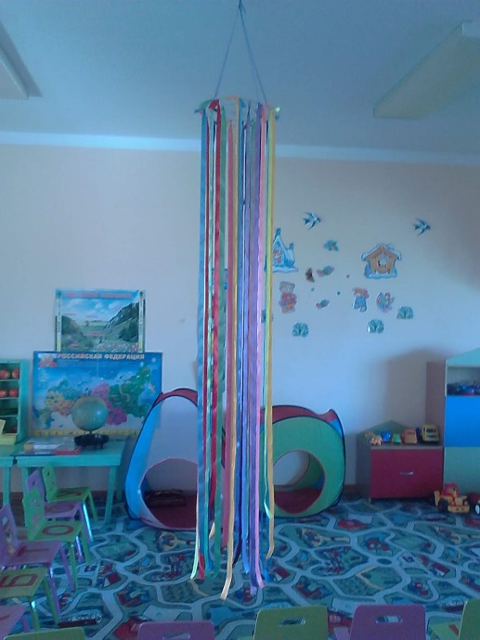
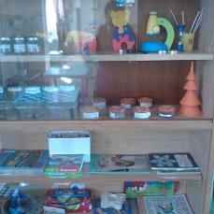
Наполненность и оформление предметно-развивающей среды соответствует основным принципам ФГОС и способствует разностороннему развитию воспитанников

Slide 22
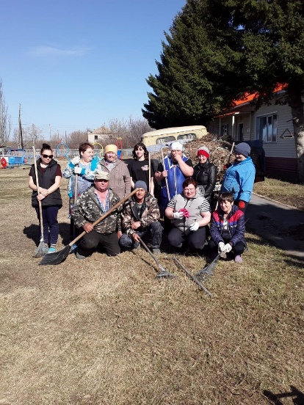
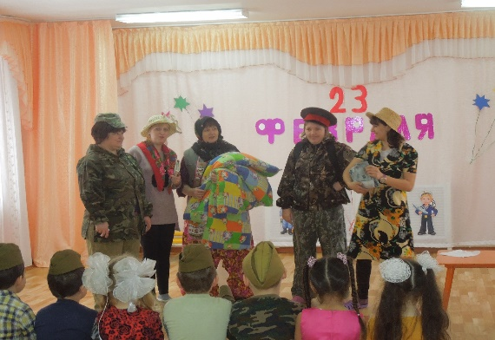
Взаимодействую с родителями на основе принципов: - единства подхода к воспитанию ребенка; - открытости; - взаимного доверия; - уважения и доброжелательности друг к другу; - индивидуального подхода к каждой семье
Применение традиционных и инновационных методов при работе с семьей позволяет устанавливать доверительные и доброжелательные отношениями с семьями воспитанников.

Slide 23
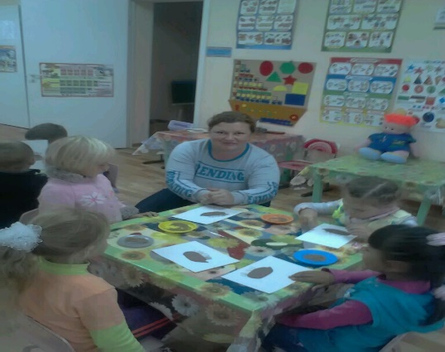
Тема самообразования в 2022-2023 учебном году «Использование технологии ТРИЗ в работе с детьми дошкольного возраста»
Цель: усовершенствовать знания в области технологии ТРИЗ и активно применять ее для воспитания творческих личностей, готовых к поиску нестандартных решений
Задачи:
Изучить методики применения технологии ТРИЗ в ДОУ;
Создать условия для эффективного применения технологии ТРИЗ (предметно-развивающая среда, картотеки игр и игровых ситуаций, консультации и мастер-класс для родителей)
Активное применение технологии ТРИЗ в своей профессиональной деятельности

Slide 24
Методическая копилка на международном образовательном портале MAAM.RU https://www.maam.ru/user/838389
и на официальном сайте МКДОУ «Детский сад «Гнездышко» с.Коробейниково
http://dsgnezdupr.edu22.info

Slide 25
Полезные ссылки:
https://patriot.menobr.ru – детям о России, ее символах и героях
https://spas-extreme.mchs.gov.ru – детям о безопасности играя
https://vk.com/det_podelki – идеи для творчества
https://vk.com/roditeli_i - много занимательной информации: аудиосказки, идеи для творчества, статьи для родителей, добрые мультфильмы
https://ok.ru/razvitie.detej - масса интересной информации по воспитанию и развитию детей
https://ok.ru/group53612439863392 - помощь воспитателям при подборе практического материала

Slide 26
Раздел 6: Общественная деятельность

Slide 27
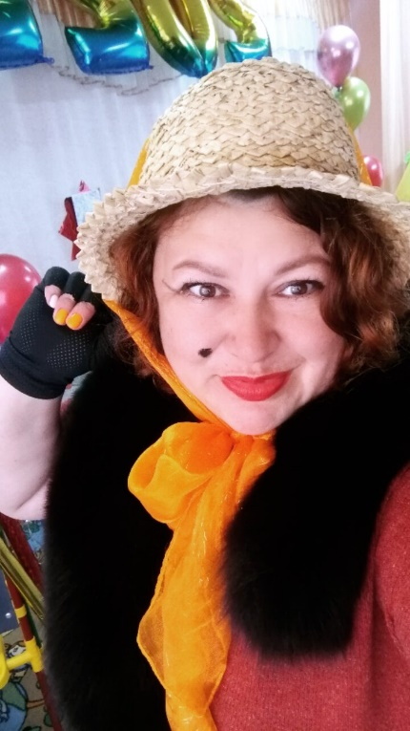
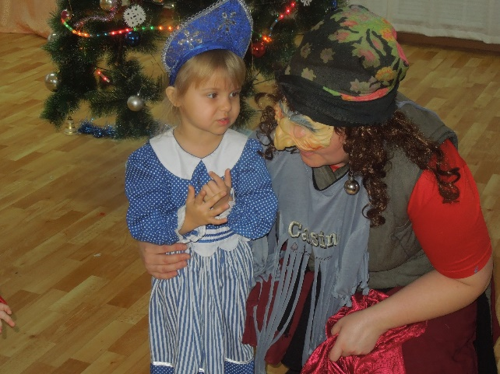
Для меня является нормой активное участие в жизни детского сада и родного села.
Я являюсь активным участником всех утренников и праздников в детском саду

Slide 28
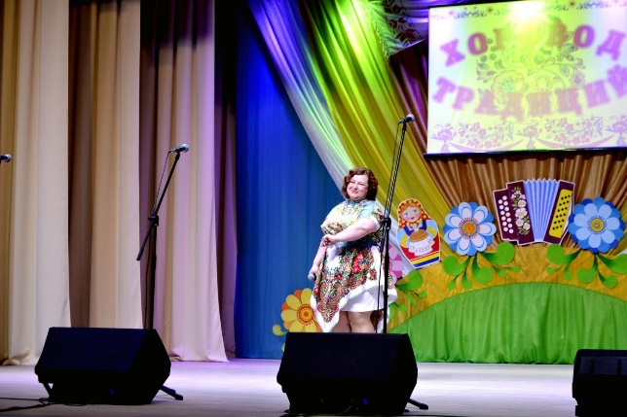
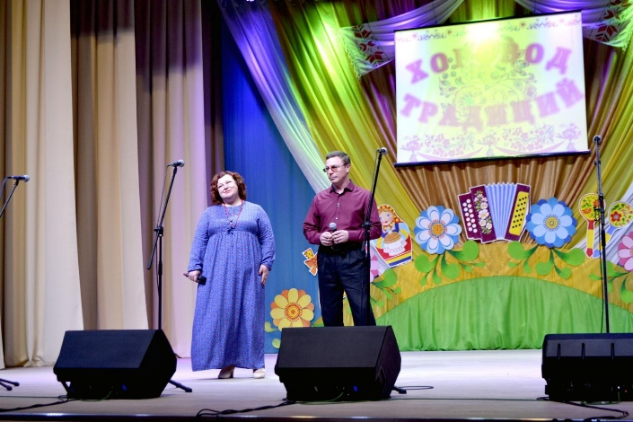
Принимаю участие в культурной жизни села и смотрах художественной самодеятельности

Slide 29
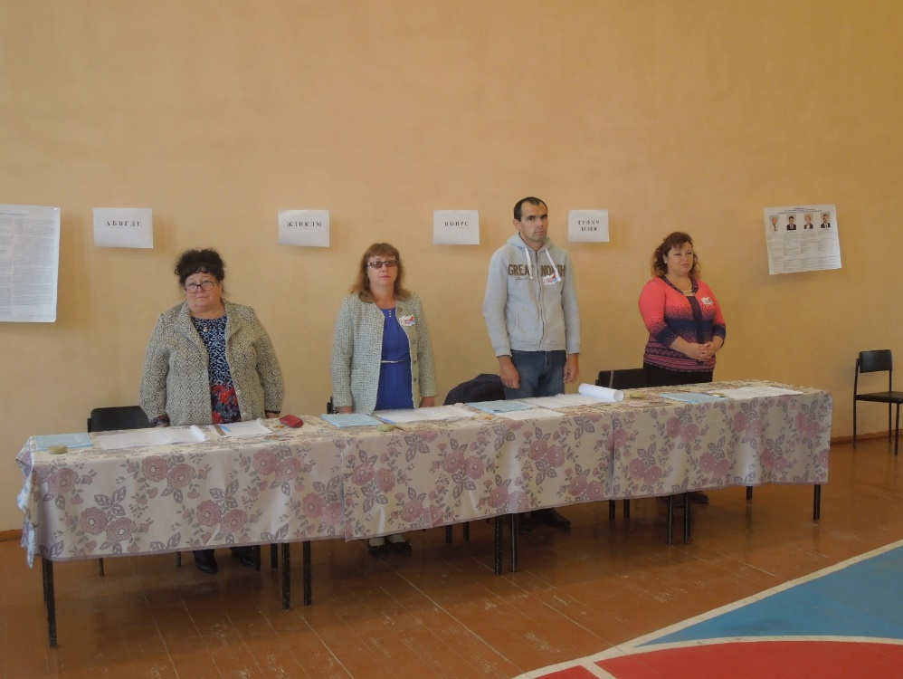
Вхожу в состав участковой избирательной комиссии

Slide 30
Являюсь членом инициативной группы «Мобилизация. Коробейниково» и организатором автопробега «ZV-2022» в поддержку российских солдат

Slide 31
У каждого ребенка внутри таится солнечный лучик. Общая задача воспитателя и семьи – дать ему засветиться!

Slide 32
Спасибо за внимание!

